Slide 1
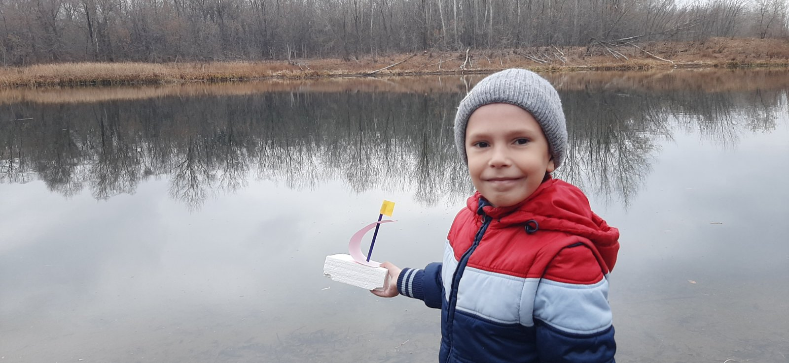
Структурное подразделение детский сад «Золотой петушок»
ГБОУ Самарской области средней общеобразовательной школы №2
п.г.т. Усть-Кинельский городского округа Кинель Самарской области
Конкурс исследовательских работ
« Я-исследователь-2021»
Руководители: Головкина Татьяна Александровна
Мусина Миннигель Масхутовна
Авторы: Головкин Андрей, Кротова Варвара
Секция: Техническое творчество
«ПЕРЕПРАВА, ПЕРЕПРАВА.
БЕРЕГ ЛЕВЫЙ, БЕРЕГ ПРАВЫЙ.»
ФОТО ПЛОТ Плывет

Slide 2
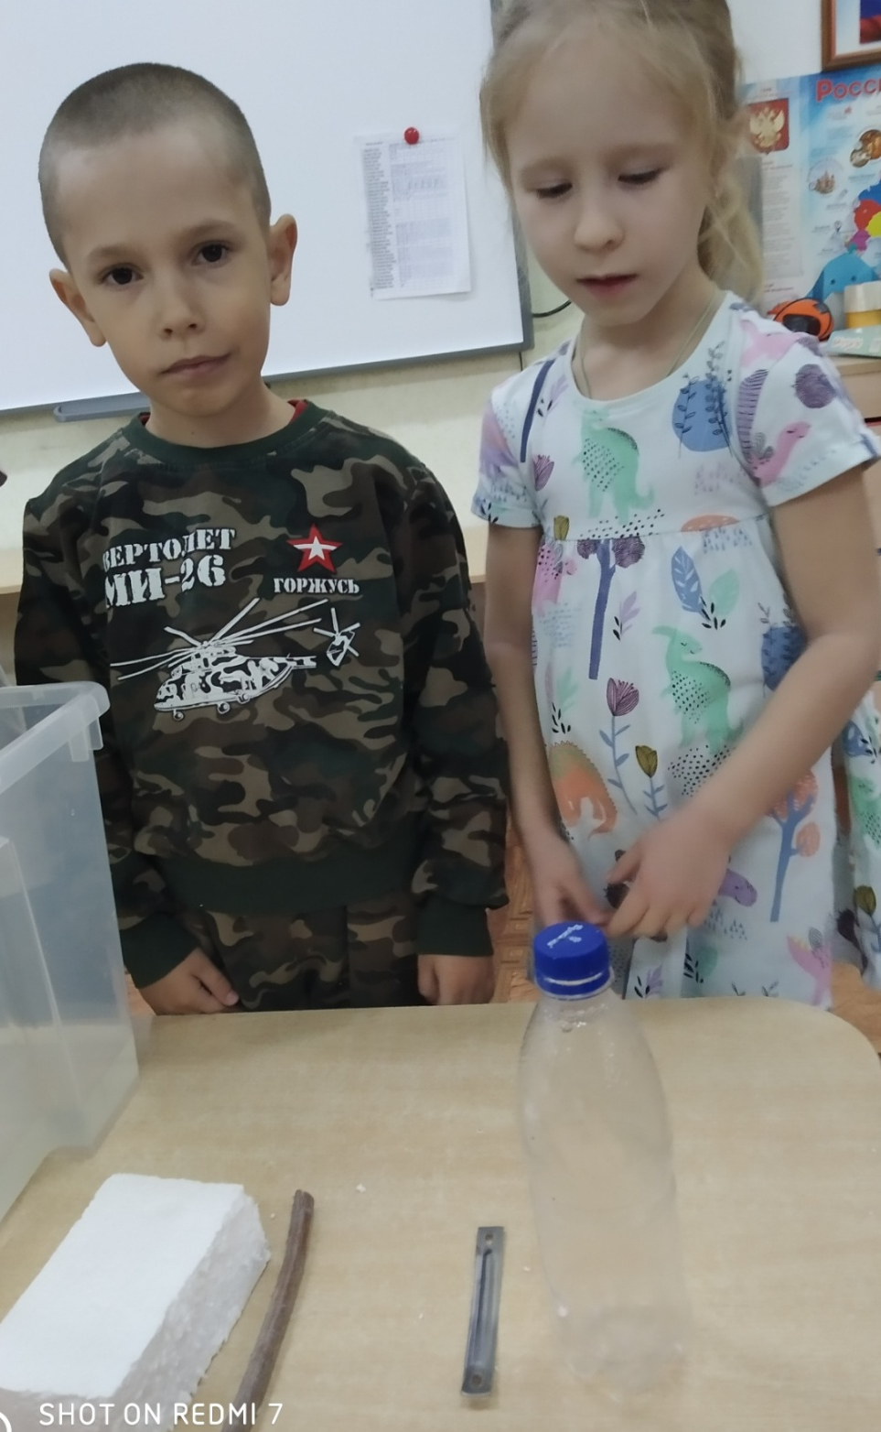
ЦЕЛЬ:
Провести
исследование
в области
изготовления
плотов
из доступных
подручных
материалов

Slide 3
ЗАДАЧИ:
1. Изучить историю возникновения плотов.
2. Провести опрос среди ребят подготовительной
группы «Лучики» и взять интервью у взрослых.
3. Сравнить и выявить лучший материал
для изготовления плота.
4. Изготовить плот из подручного материала.
5. Провести мастер-класс по изготовлению плота
в группе «Лучики».

Slide 4
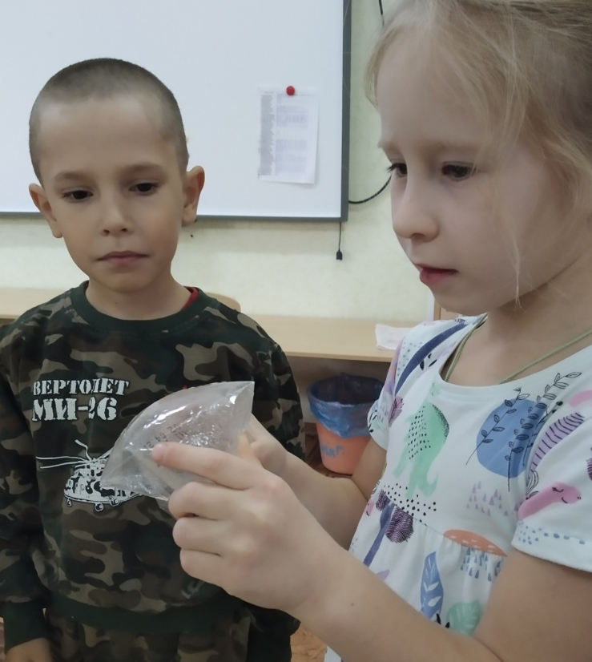
ГИПОТЕЗА:
Мы предположили,
что не все подручные материалы
пригодны для изготовления плотов.

Slide 5
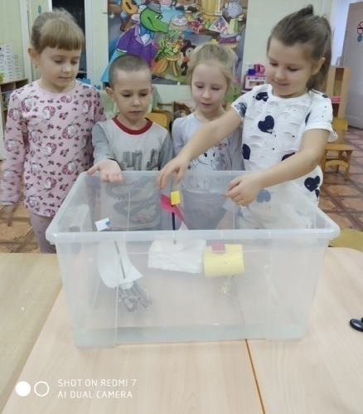
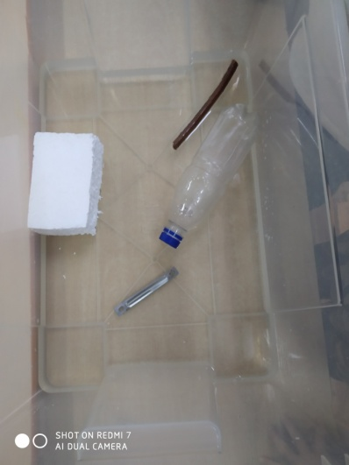
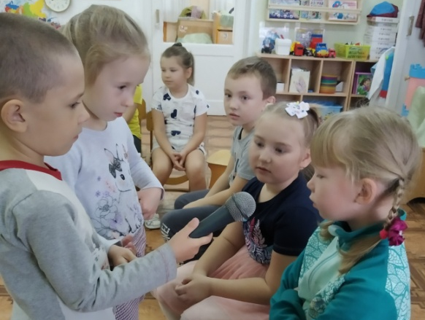
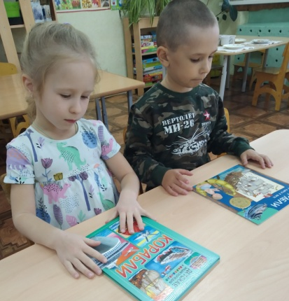
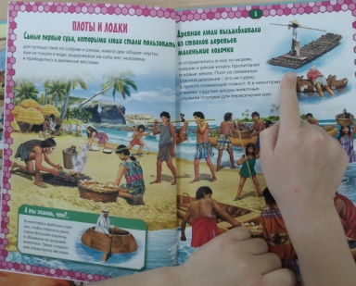
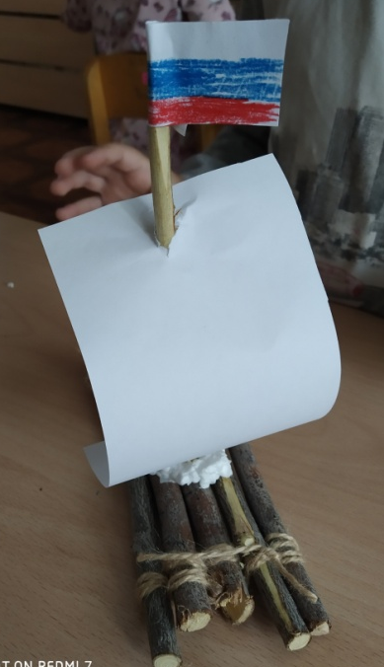
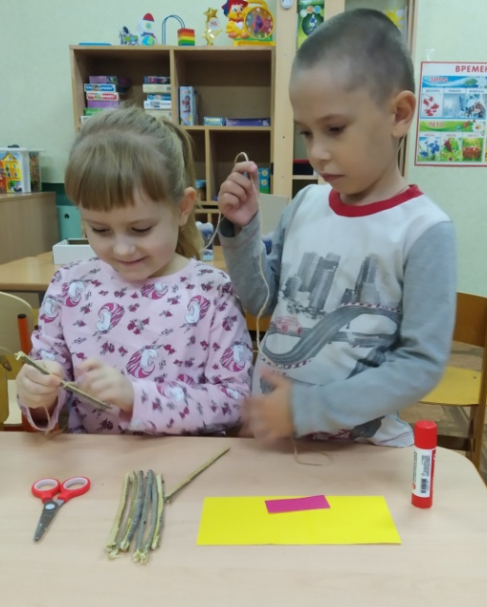
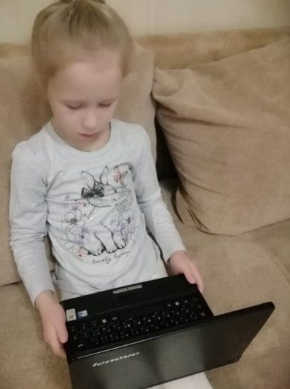
МЕТОДЫ
И
ПРИЕМЫ:
Мы наблюдали, экспериментировали, проводили
опрос, интервью, мастер-класс,
вместе с родителями читали книги,
искали информацию в интернете,
изготовили плот.

Slide 6
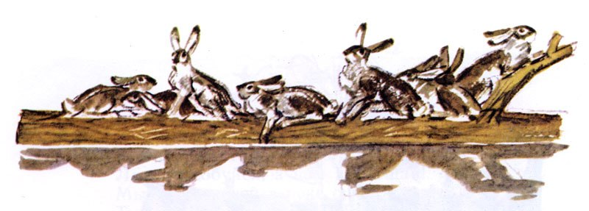
ТАК ПОЯВИЛСЯ ПЕРВЫЙ ПЛОТ!

Slide 7
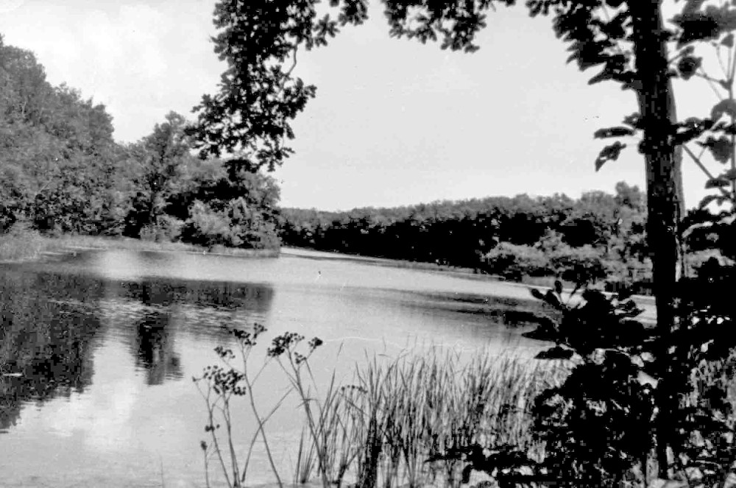
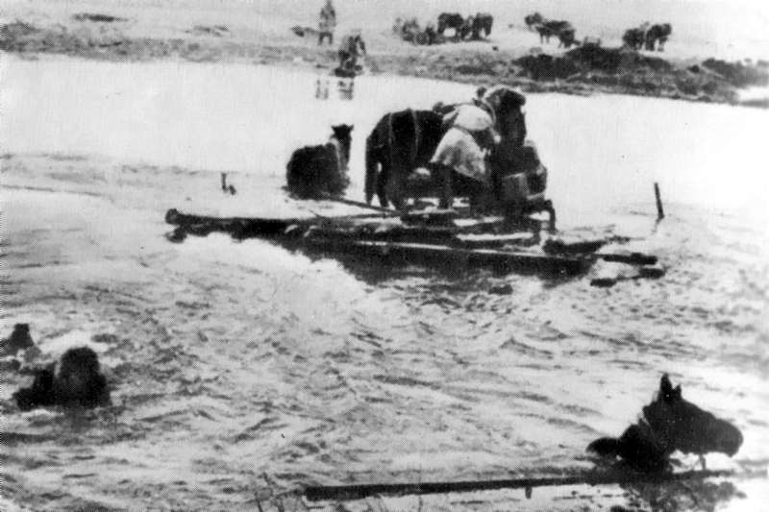
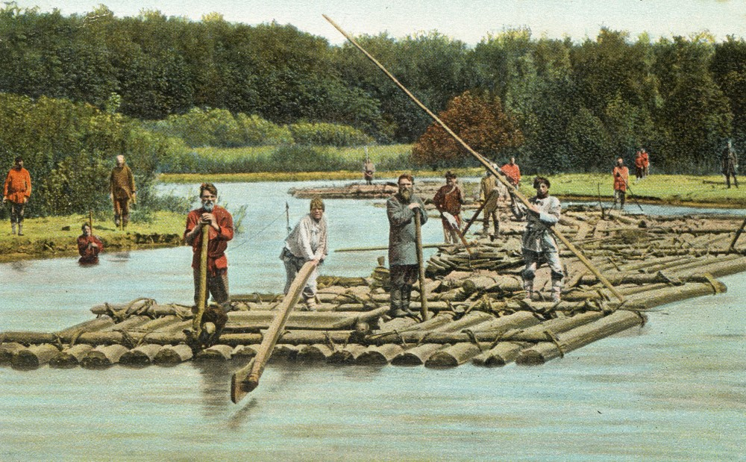
ИЗ ИСТОРИИ КИНЕЛЯ…
КИТАЙ
ИНДИЯ
ЯПОНИЯ

Slide 8
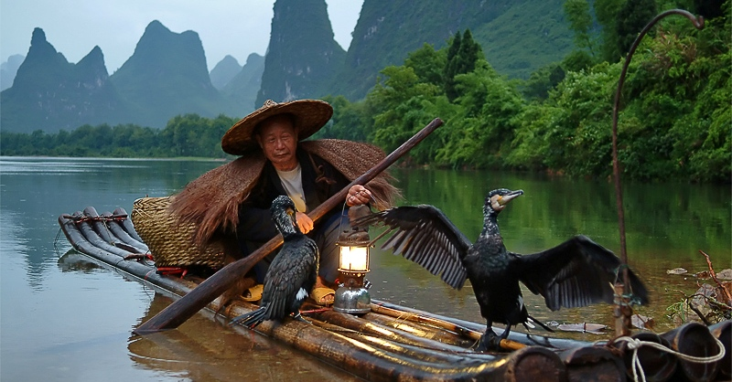
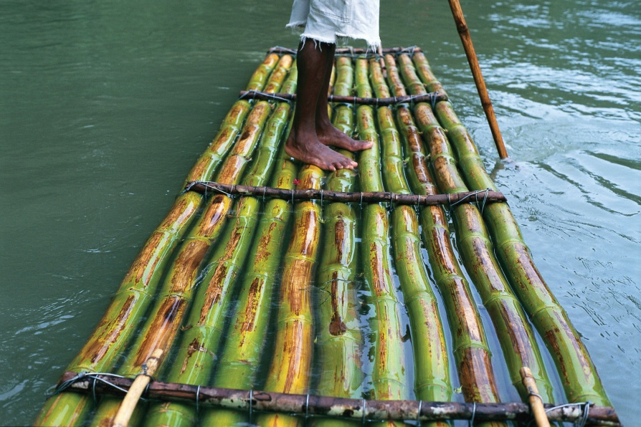
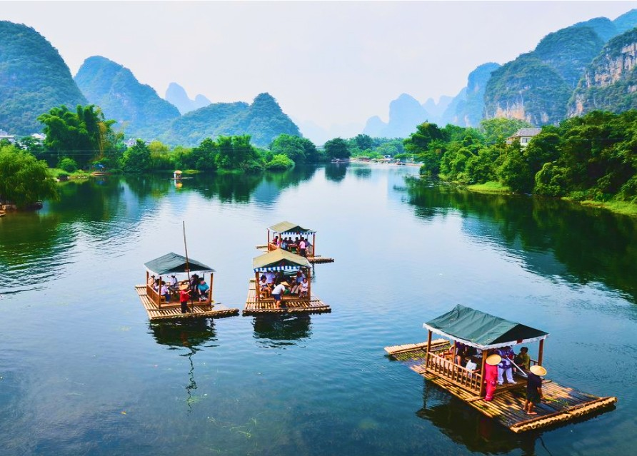
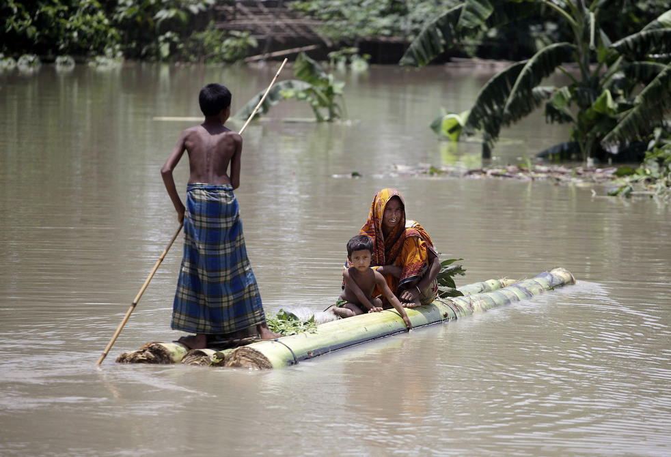
ПЛОТ КАК ВОДНЫЙ ТРАНСПОРТ!

Slide 9
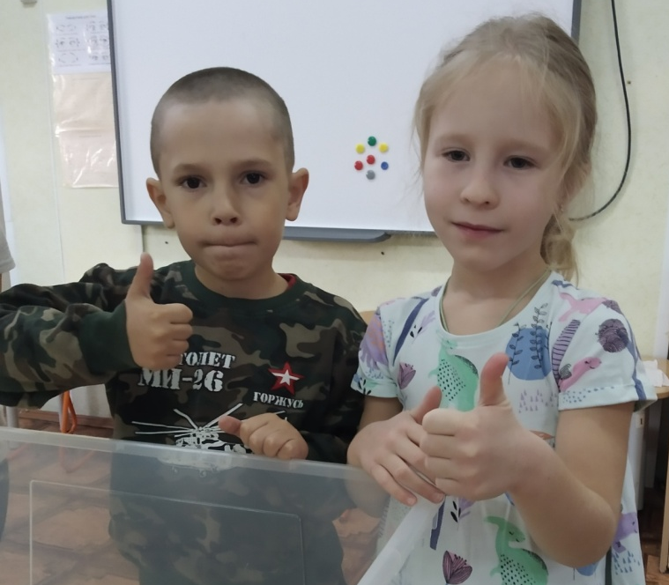
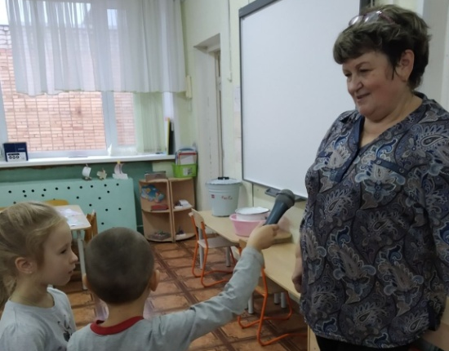
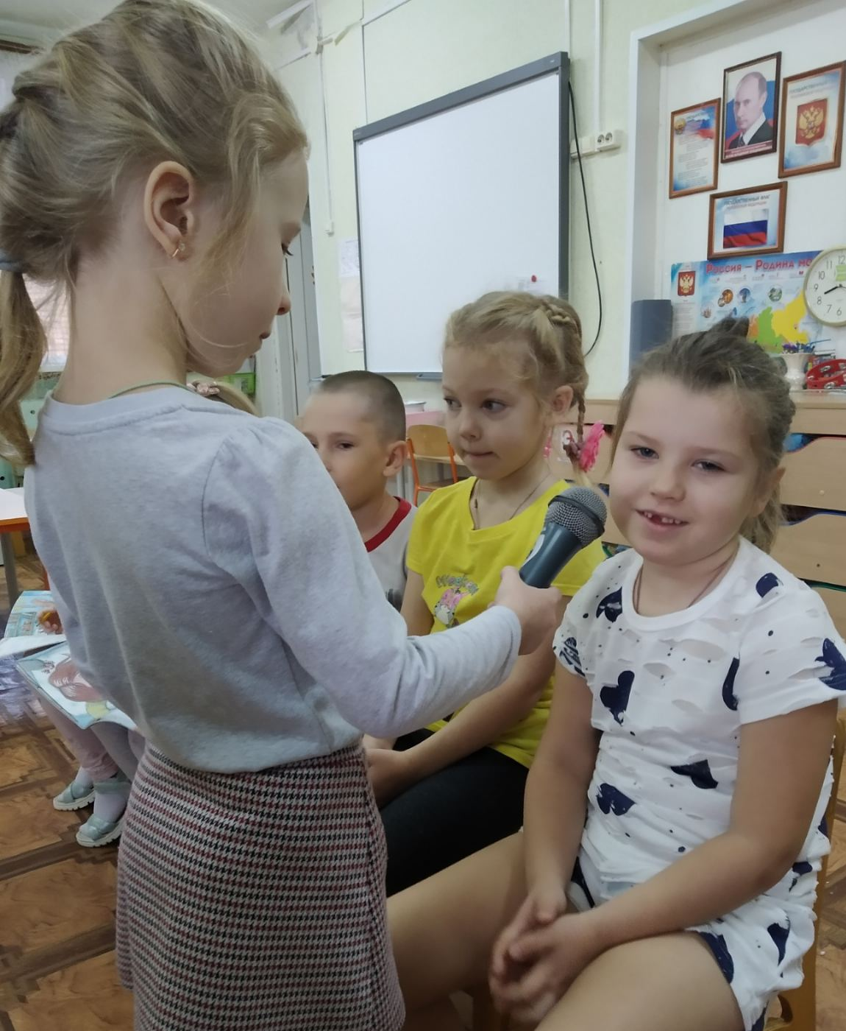
ИНТЕРЕСНЫЕ ВОПРОСЫ
ДЛЯ
ДЕТЕЙ И ВЗРОСЛЫХ!

Slide 10
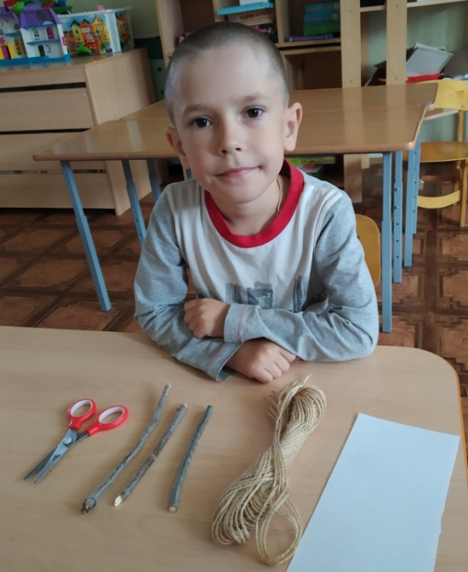
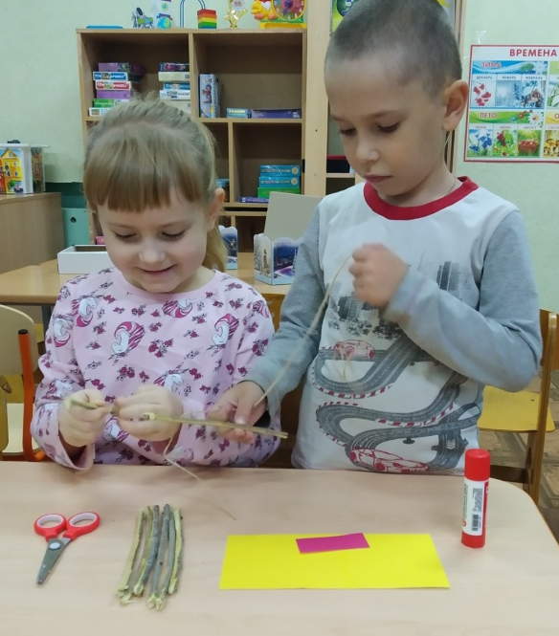
ОБЪЕКТ
ИССЛЕДОВАНИЯ
ПРЕДМЕТ
ИССЛЕДОВАНИЯ

Slide 11
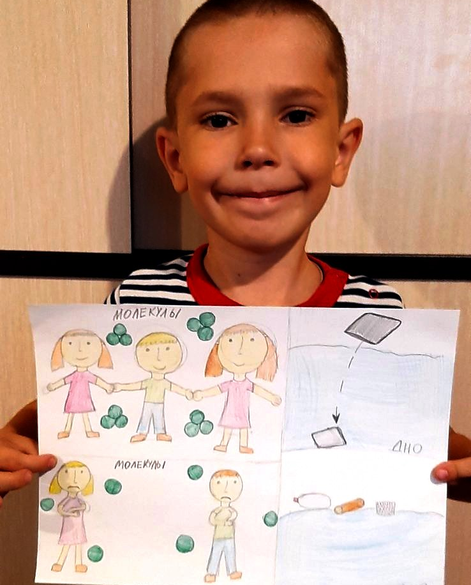
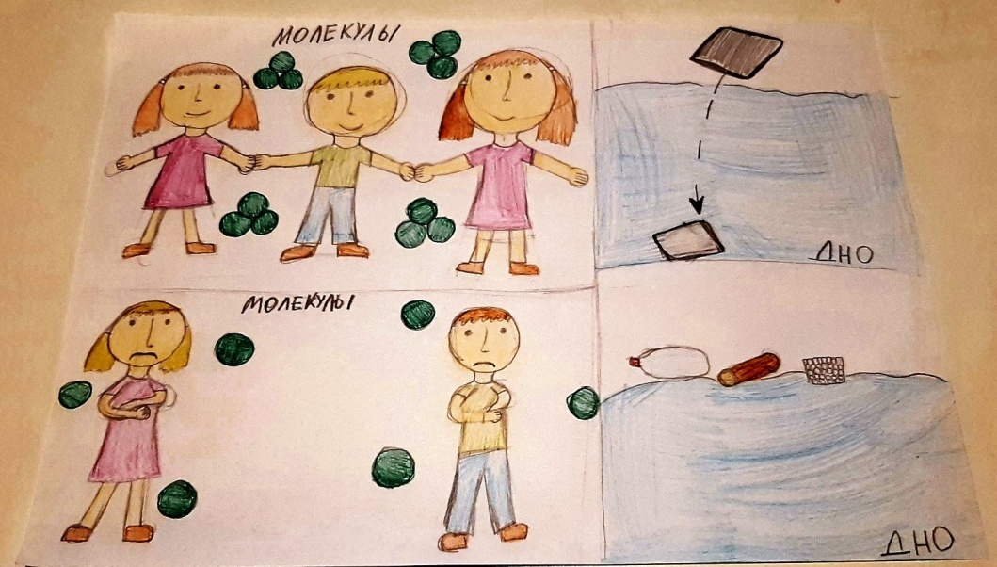
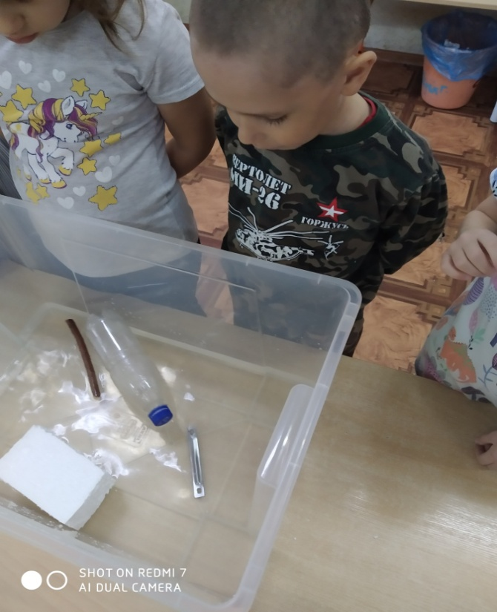
НАЧНЕМ ЭКСПЕРИМЕНТ…
ПЛОТНОСТЬ!!!

Slide 12
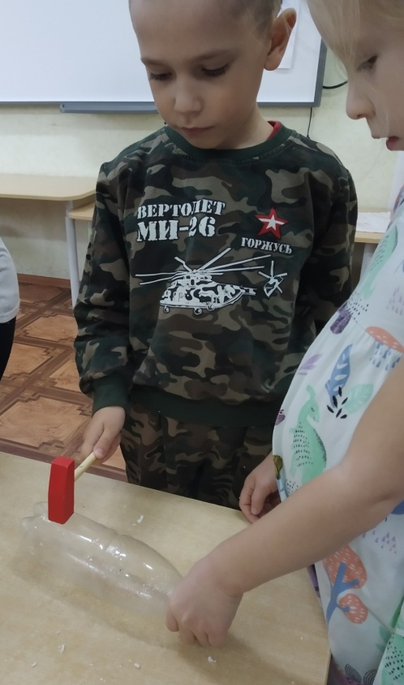
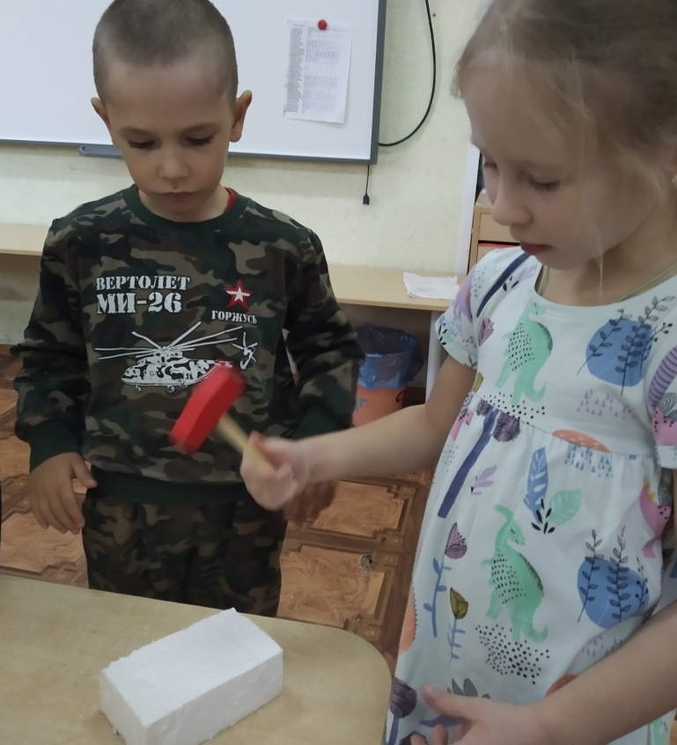
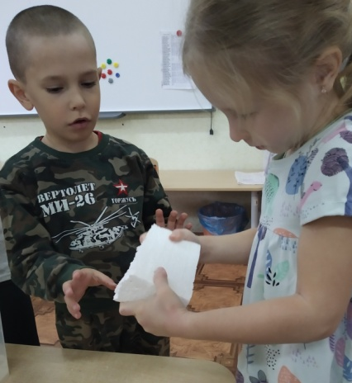
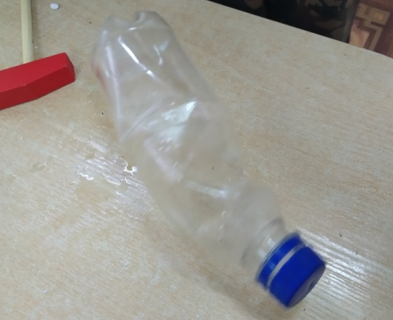
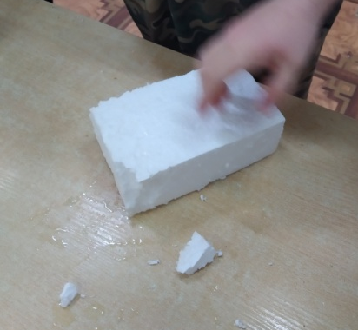
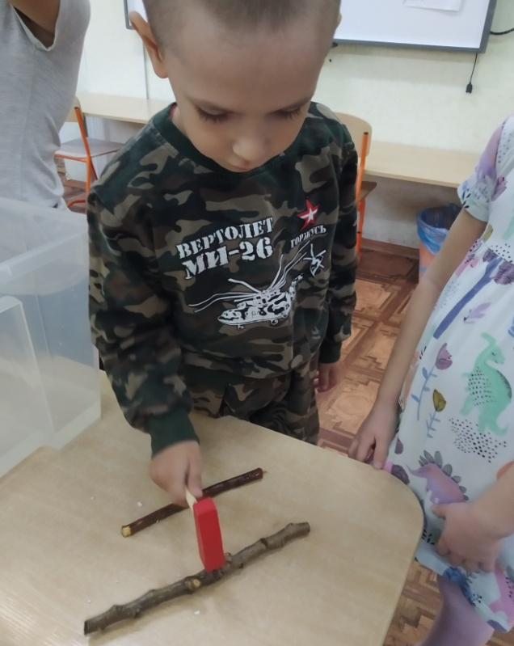
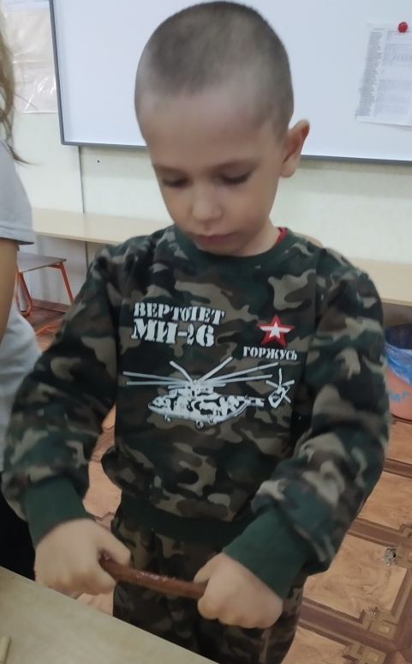
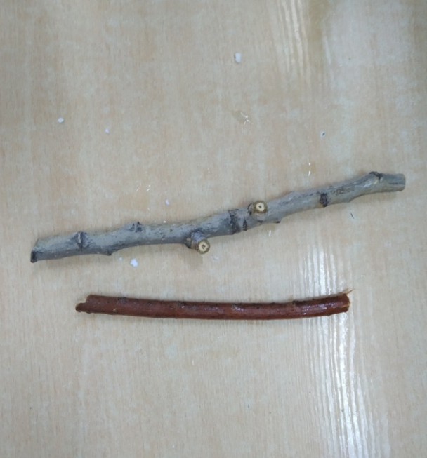
ПРОЧНОСТЬ!!!

Slide 13
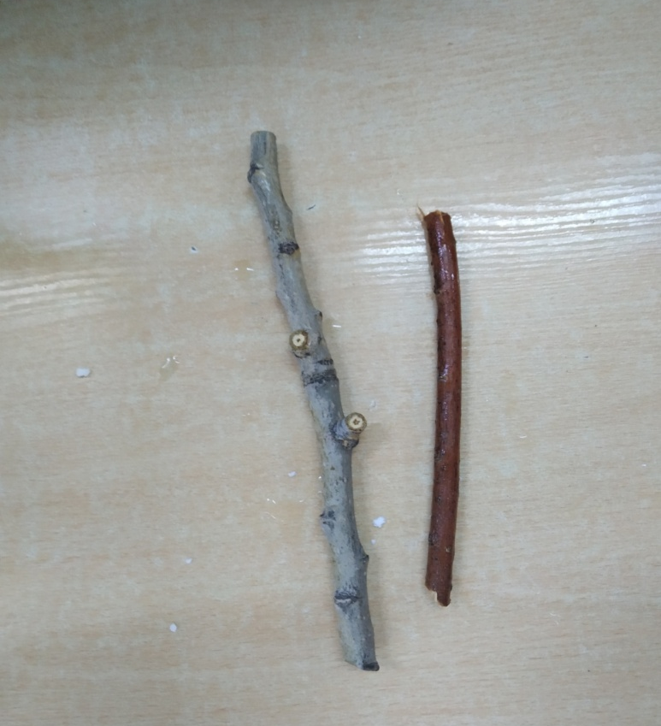
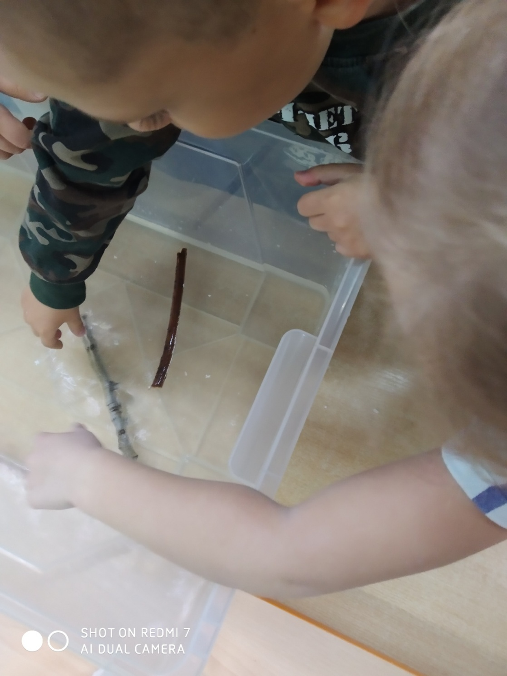
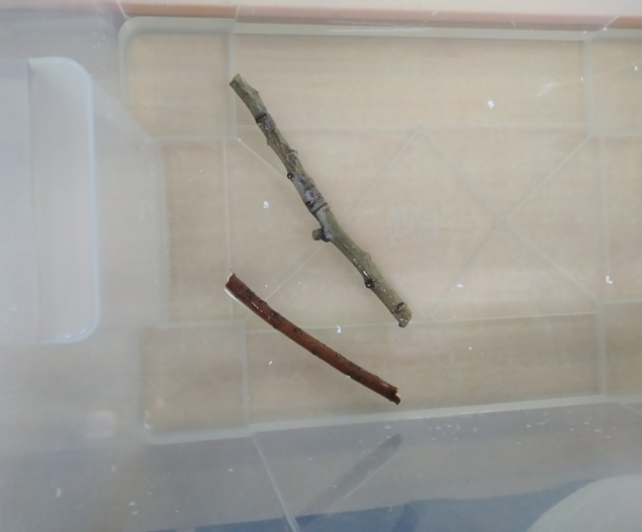
ПЛАВУЧЕСТЬ!!!

Slide 14
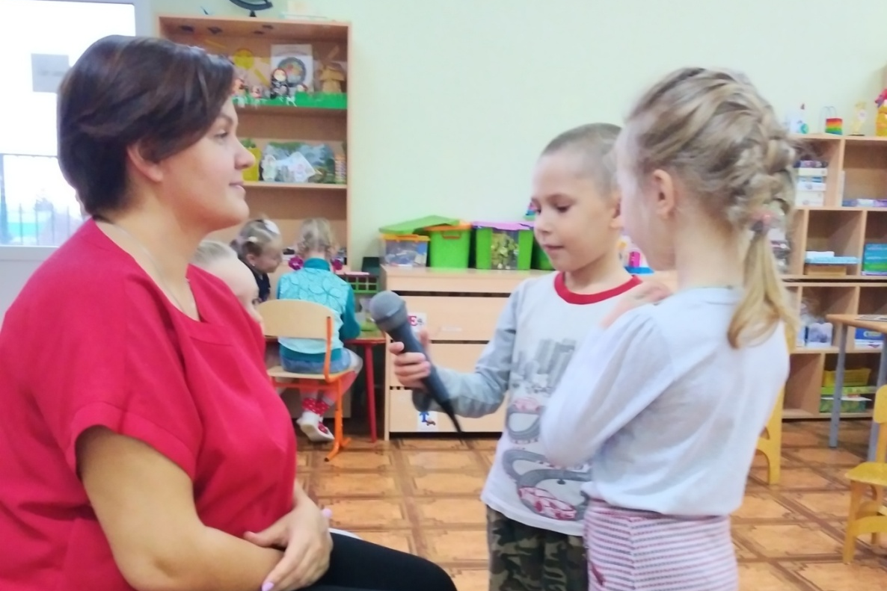
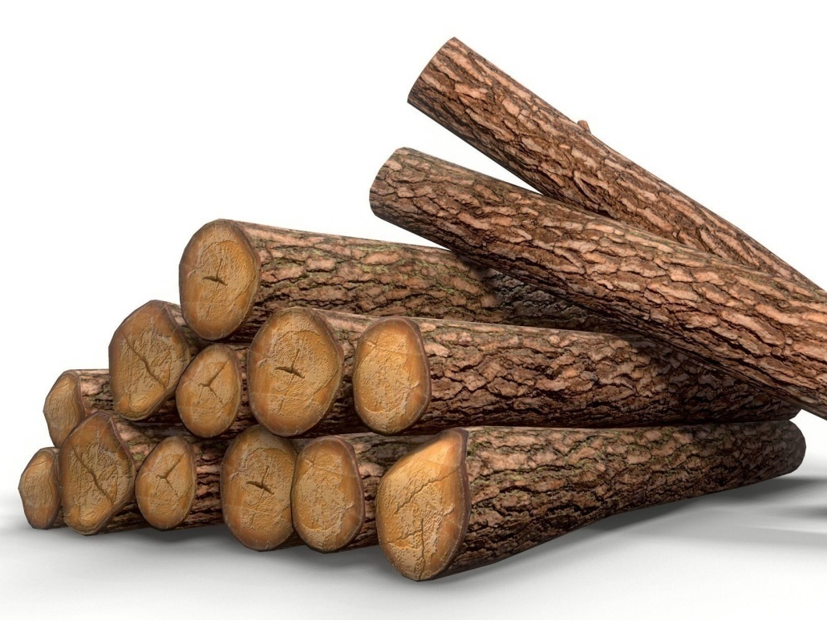
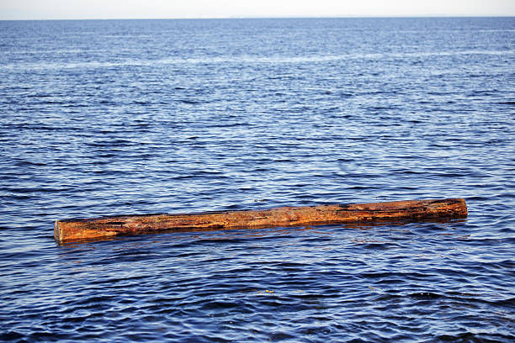

Slide 15
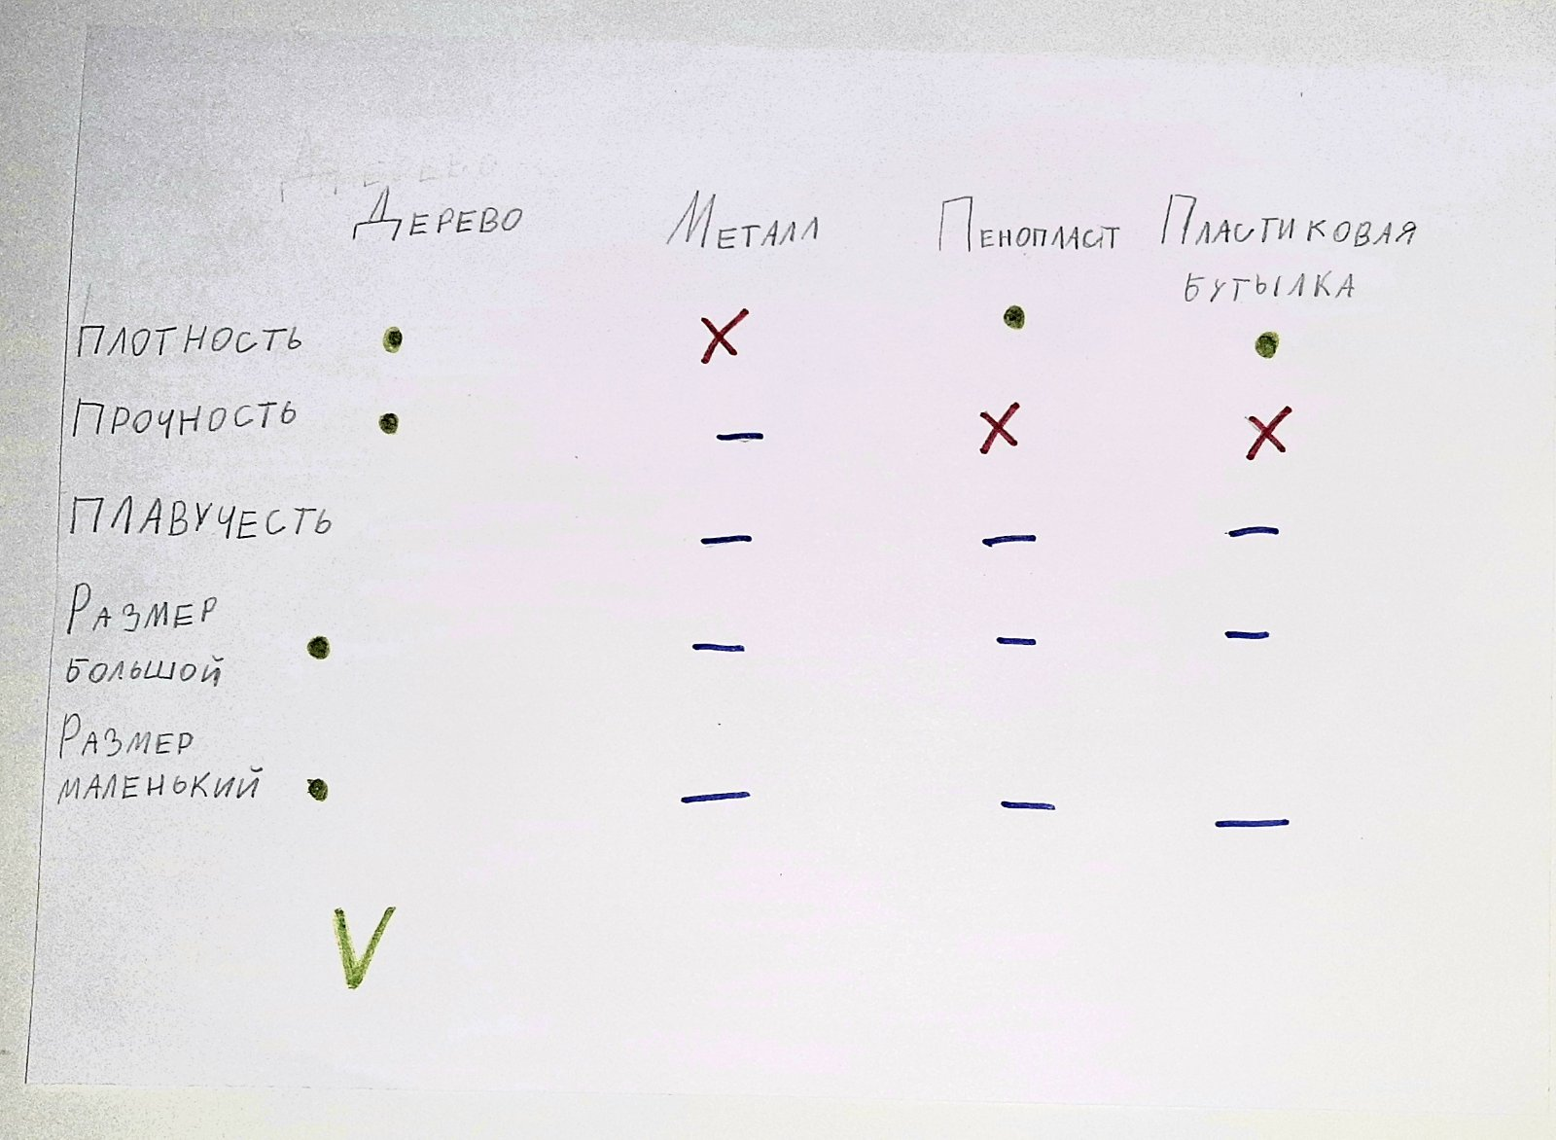

Slide 16
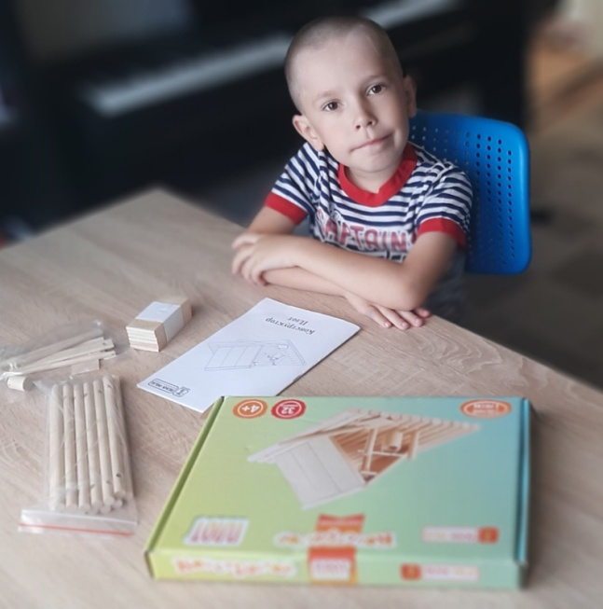
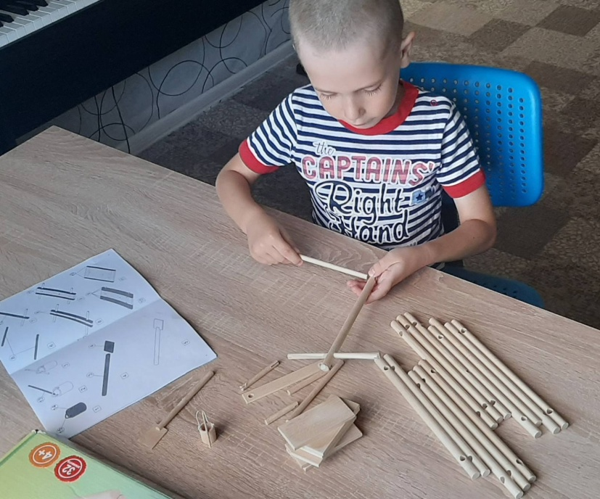
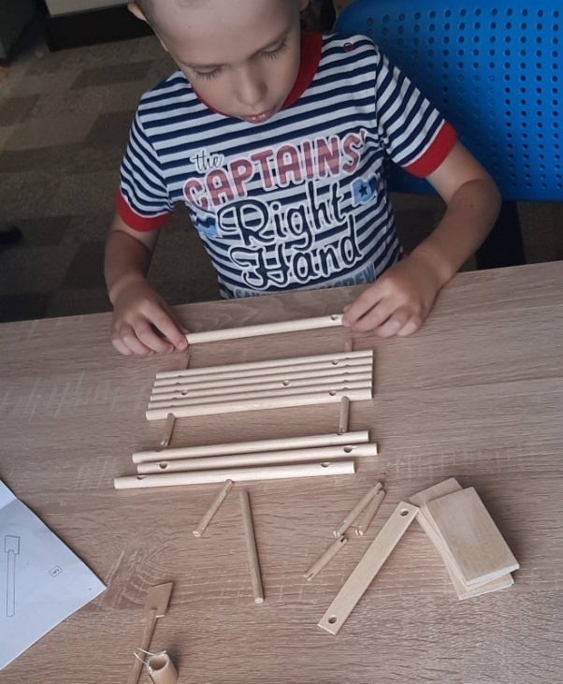
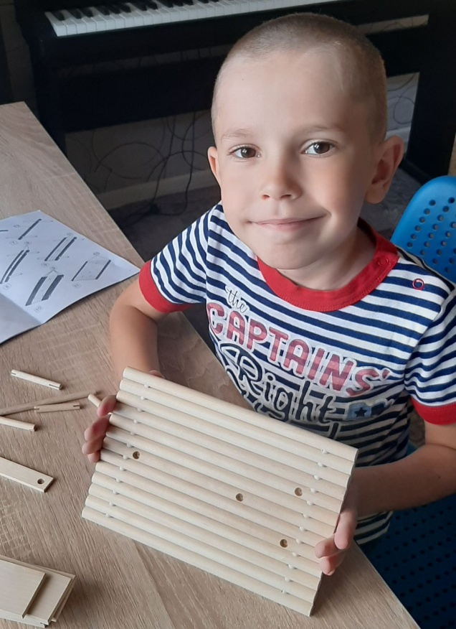
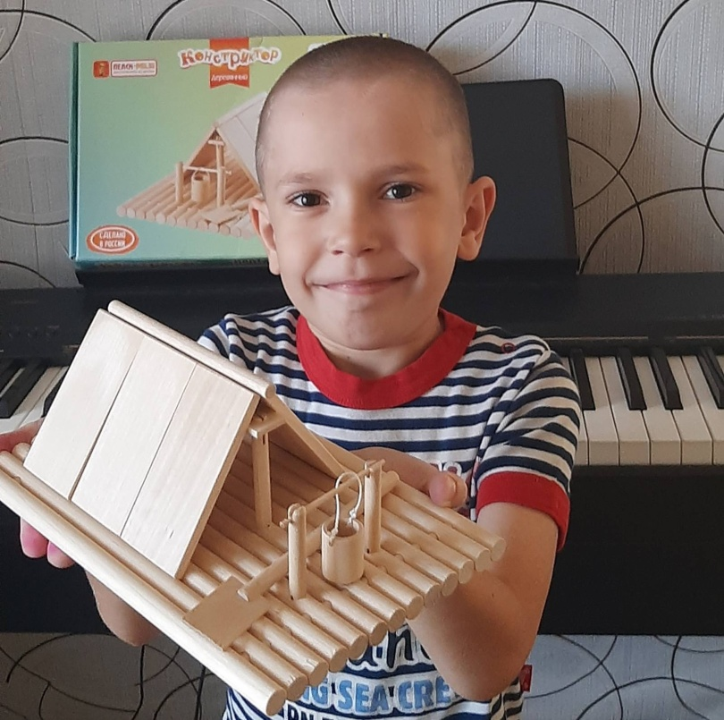
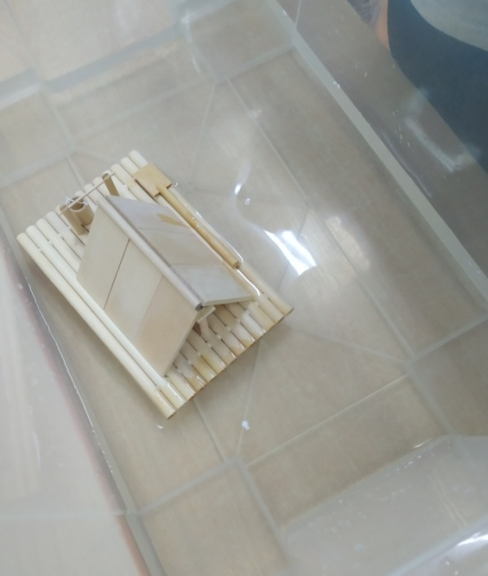

Slide 17
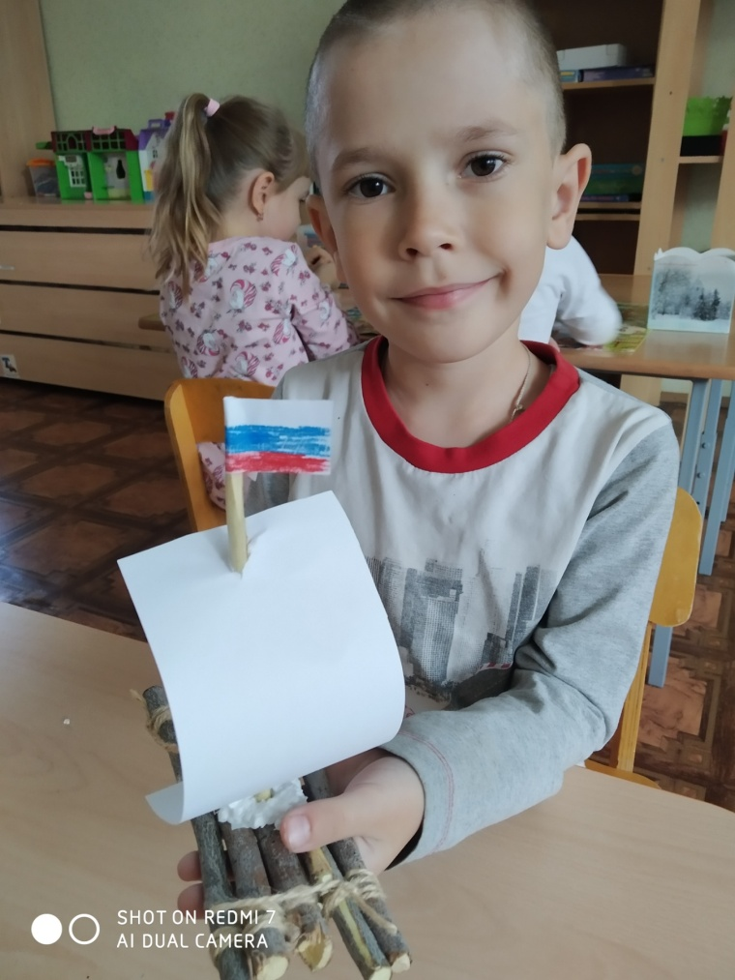
На маленьком плоту, сквозь бури, дождь и грозы Взяв только сны и грёзы и детскую мечту Я тихо уплыву, пути не выбирая И, может быть, узнаю мир, в котором я живу!!!

Slide 18
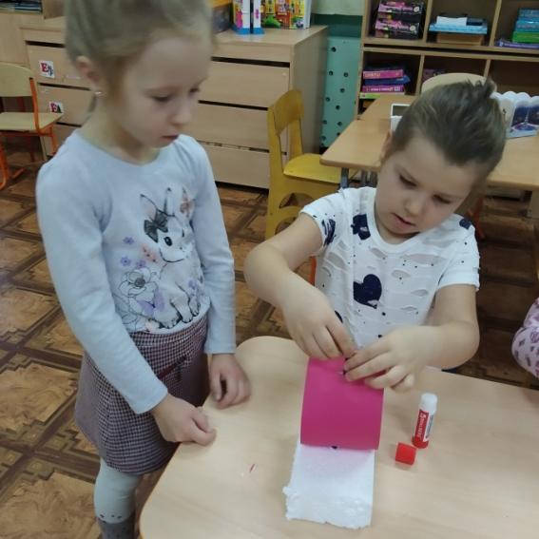
МАСТЕР-КЛАСС ДЛЯ ЛЮБОЗНАТЕЛЬНЫХ!

Slide 19
ГИПОТЕЗА ПОДТВЕРДИЛАСЬ!
Не все подручные материалы
пригодны для изготовления плотов!

Slide 20
СПАСИБО ЗА ВНИМАНИЕ!!!

